Slide 1

进程调度
实验四
李伟泽 唐子潇 万志恒
2023.5.15

Slide 2

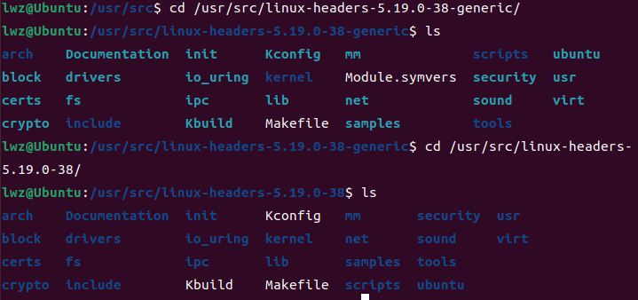
任务一
/usr/src/linux下各子目录

Slide 3
任务一
arch：与所有体系结构相关结构的代码，arch目录下是好多个不同架构的CPU的子目录，如arm、X86
block：放一些linux存储体系中关于块设备管理的代码
certs：与认证和签名相关代码
crypto：目录下放了一些各种常见的加密算法的C语言代码实现
documentation：里面放了一些文档
drivers：驱动代码。这个目录是内核中最庞大的一个目录，显卡、网卡、SCSI适配器等其他任何LINUX支持的外设或总线的驱动程序都可以在这里找到。
fs：file system 虚拟文件系统的代码，和各个不同文件系统的代码都在这个目录中。
include：包含内核中大部分的头文件，各种CPU架构共用的头文件
init：内核的初始化代码。包括main.c、创建用户空间的代码及其他初始化代码。
io_uring：高性能异步IO框架，适合io密集型应用
ipc：进程间通信实现，比如信号量、共享内存等等
Kbuild：kernel build system内核的编译
Kconfig：配置内核

Slide 4
任务一
kernel：内核中最核心的部分，包括进程的调度（sched.c）,以及进程的创建和撤销（fork.c和exit.c）和平台相关的另外一部分核心代码在arch/*/kernel目录下。
lib：公用的库函数，与C语言的库函数不一样
Makefile：编译内核。将编译参数和编译所需的文件和必要的信息传给编译器
mm：memory management内存管理
net：核心的网络部分代码，实现了各种常见的网络协议
samples：一些内核编程的范例
scripts：该目录下没有内核代码，脚本，这个目录下全部是脚本文件，这些脚本文件不是linux内核工作时使用的，而是用来辅助对linux内核进行配置编译生产的
security：安全代码
sound：声卡驱动等
tools：包含和内核交互的工具
usr：实现用于打包和压缩的cpio等。这个文件夹中的代码在内核编译完成后创建这些文件
virt：包含了虚拟化代码，它允许用户依次运行多个操作系统。

Slide 5
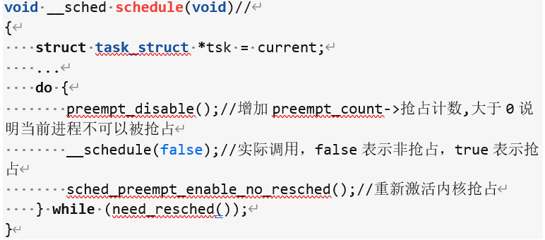
任务二

Slide 6
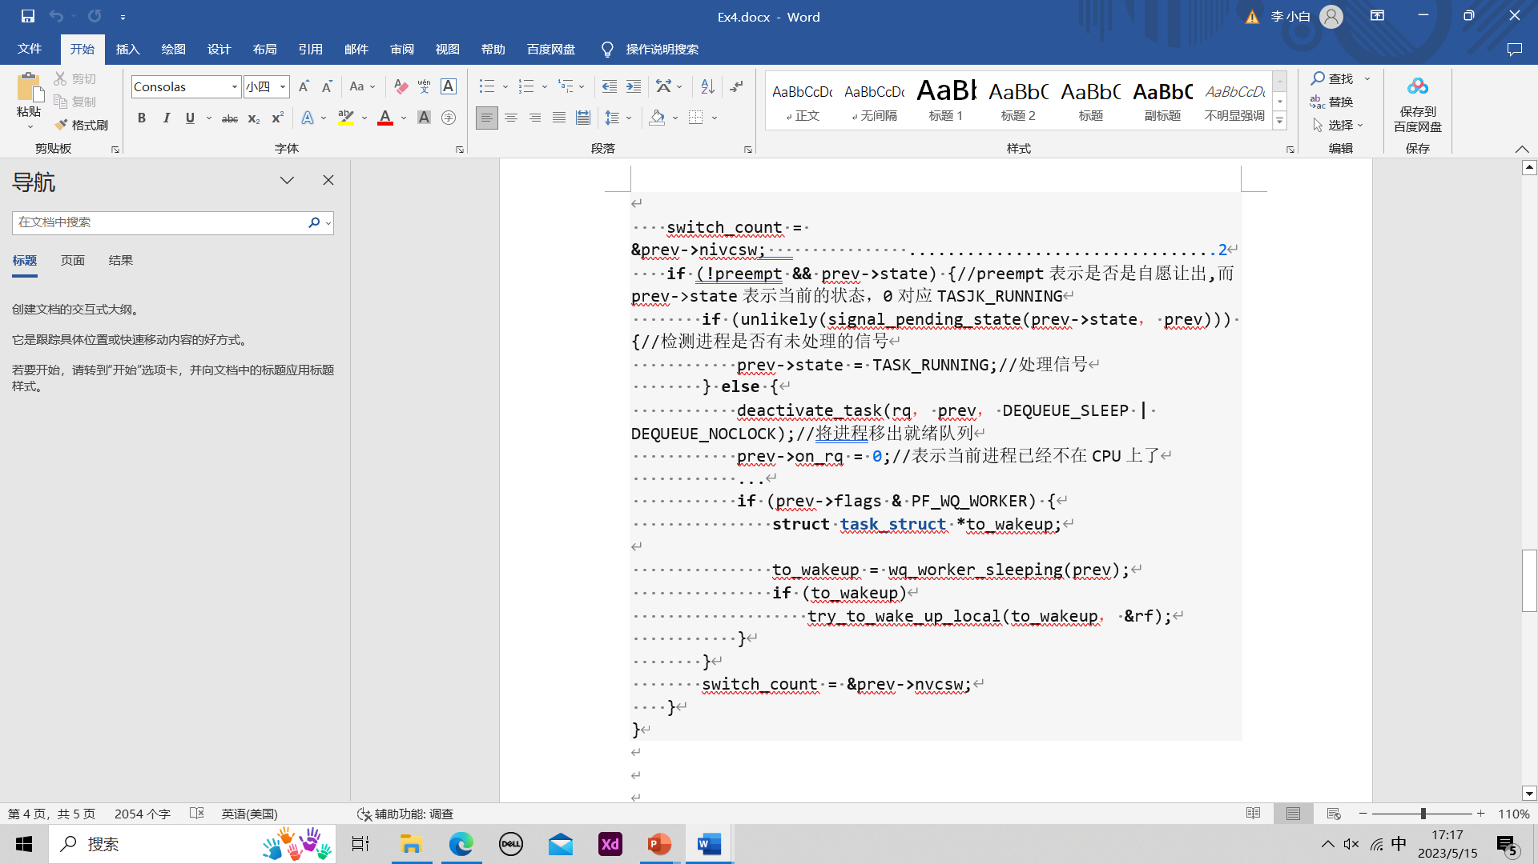
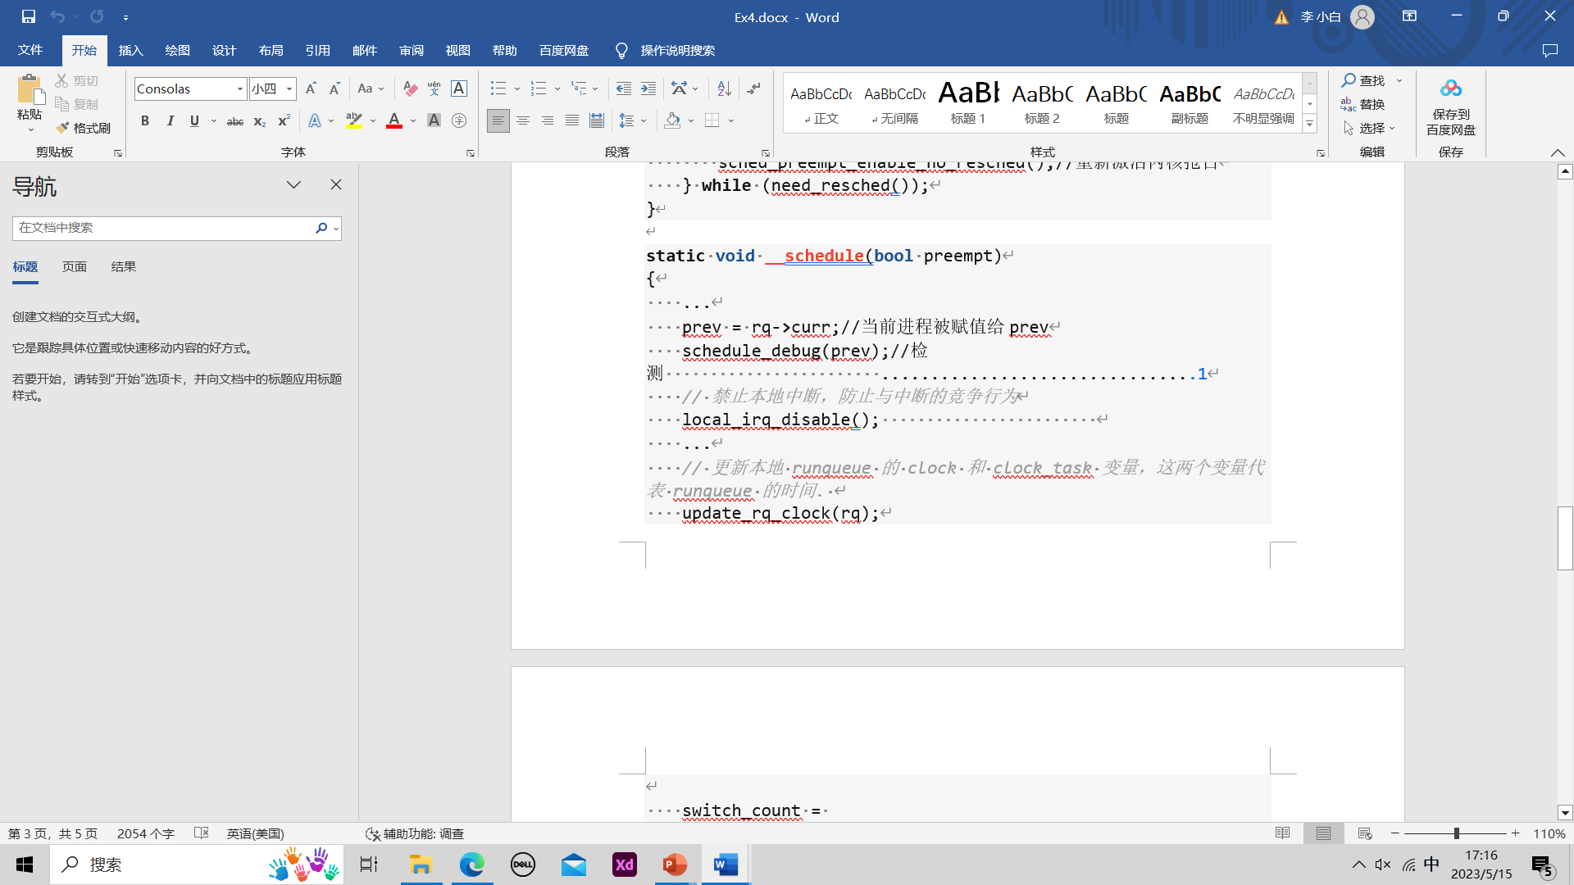
任务二

Slide 7
任务二
void sleep_on(struct task_struct **p)
{
struct task_struct *tmp;
if (!p) //若指针无效，则退出
return;
if (current == &(init_task.task)) //若当前任务是任务0则死机
panic("task[0] trying to sleep");
tmp = *p; //让tmp指向已经在等待队列上的任务
*p = current; //将睡眠队列头的等待指针指向当前任务
current->state = TASK_UNINTERRUPTIBLE; //将当前任务置为不可中断的等待状态
schedule(); //重新调度
// 只有当这个等待任务被唤醒时，调度程序才又返回到这里，则表示进程已被明确地唤醒。
if (tmp)
tmp->state=0; // 若在其前还存在等待的任务，则也将其置为就绪状态（唤醒）。
}
在几个进程为等待同一资源而多次调用该函数时，程序就隐式地构筑出一个等待队列。
在插入等待队列后，sleep_on()函数就会调用schedule()函数去执行别的进程。当进程被唤醒而重新
执行时就会执行后续的语句，把比它早进入等待队列的一个进程唤醒。

Slide 8
任务二
void wake_up(struct task_struct **p)
{
if (p && *p) {
(**p).state=0; // 置为就绪（可运行）状态。
*p=NULL;
}
}
可知调用wake_up(&p)时，此时的p指向最后一次调用sleep_on()的task，即为task3,所以task3被唤醒，task3被唤醒，task3中的schedule()返回
执行后续代码，唤醒task2，于是task2中的schedule()返回，执行后续代码，唤醒task1，于是task1中的schedule()返回，task1中的tmp==NULL，
不执行后续代码，到此，因等待统一资源的三个进程都被唤醒；

Slide 9
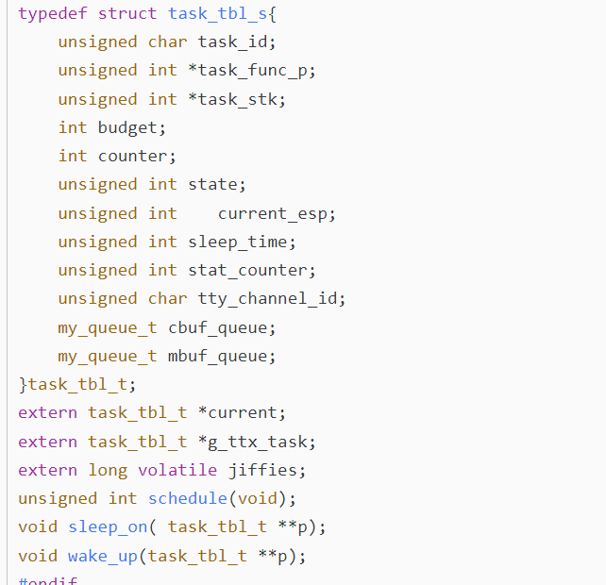
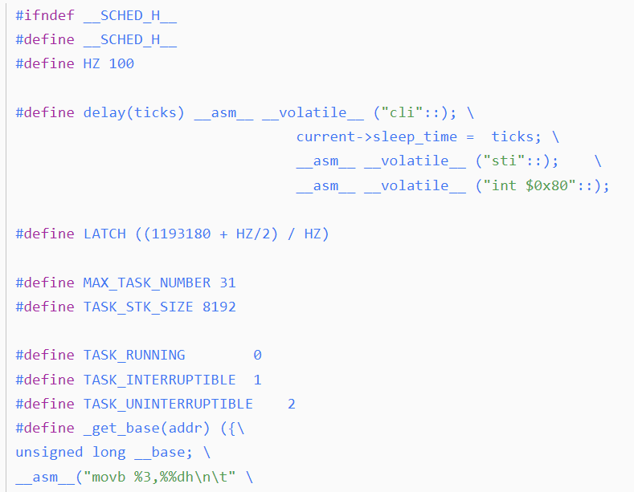
任务二
Sched.h
sched.h主要定义了时钟频率、任务数据结构、和sleep宏

Slide 10
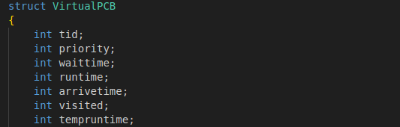
任务三
主要数据结构
tid虚拟进程id
Priority优先级
Waittime等待时间
Runtime所需运行时间
Arrivetime到达时间
visited是否被访问
Tempruntime单个时间片内要运行的时间

Slide 11
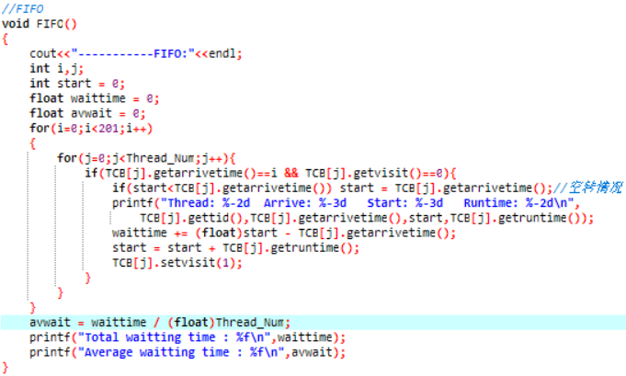
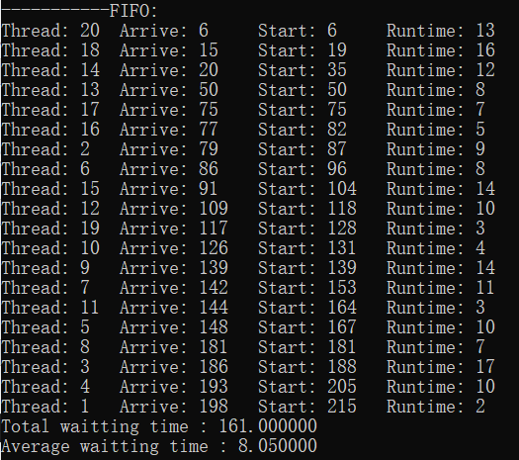
任务三
FIFO算法 运行结果

Slide 12
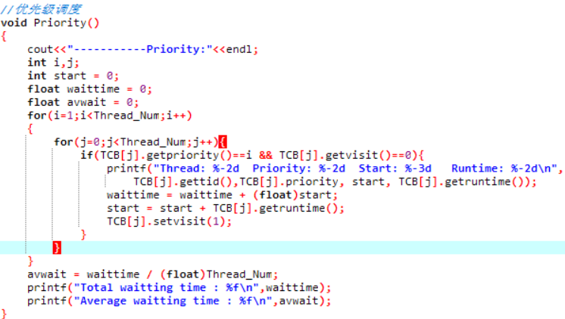
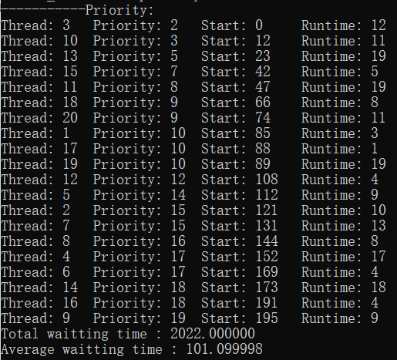
任务三
优先级算法（模拟sched_other） 运行结果

Slide 13
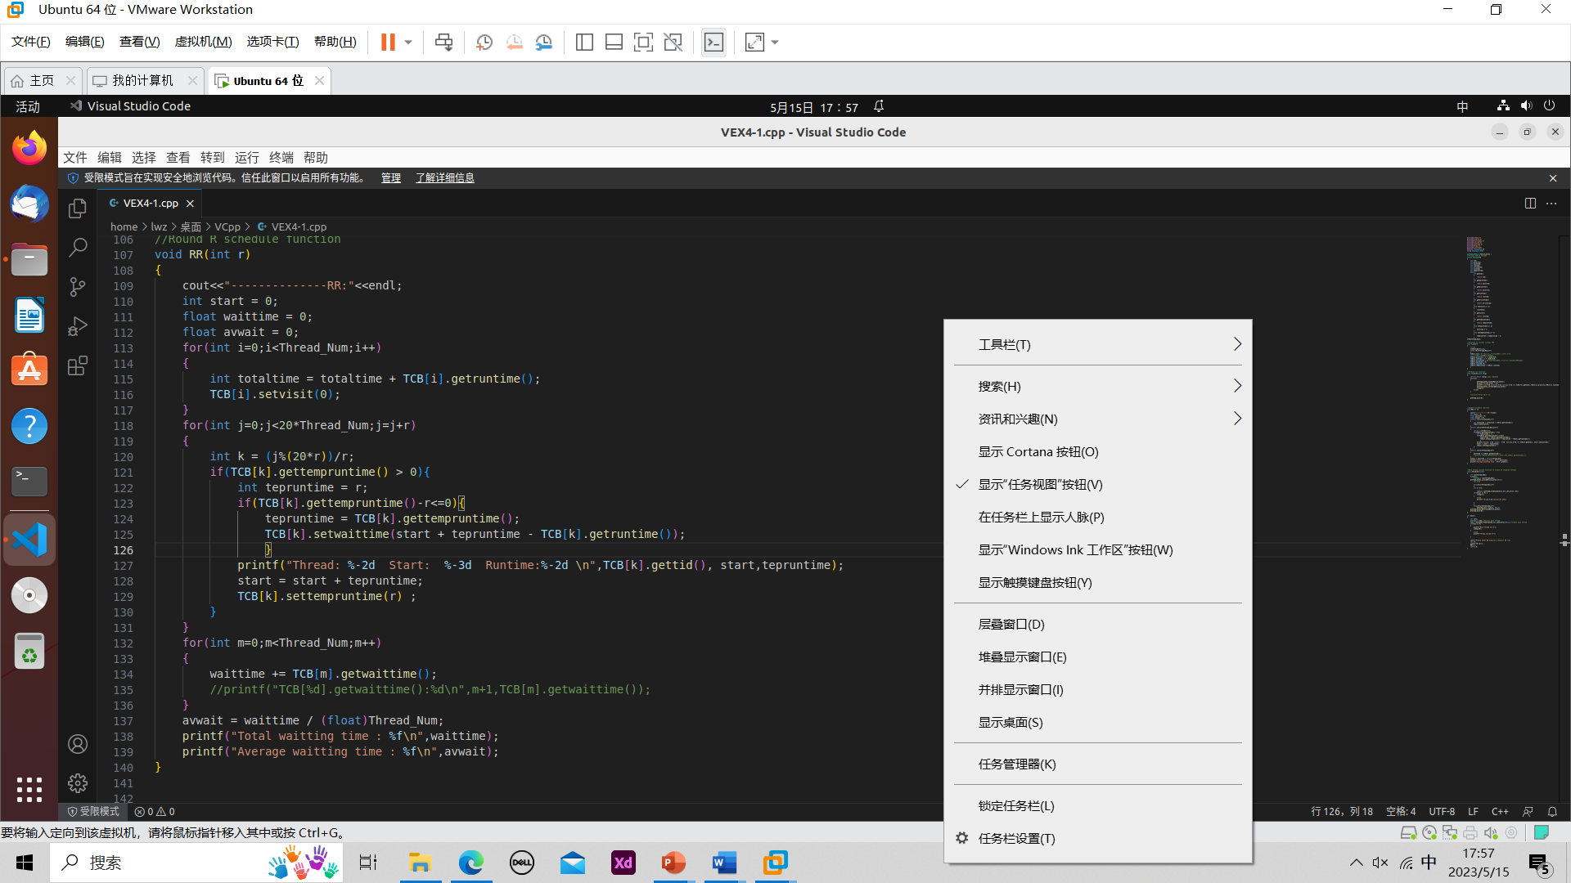
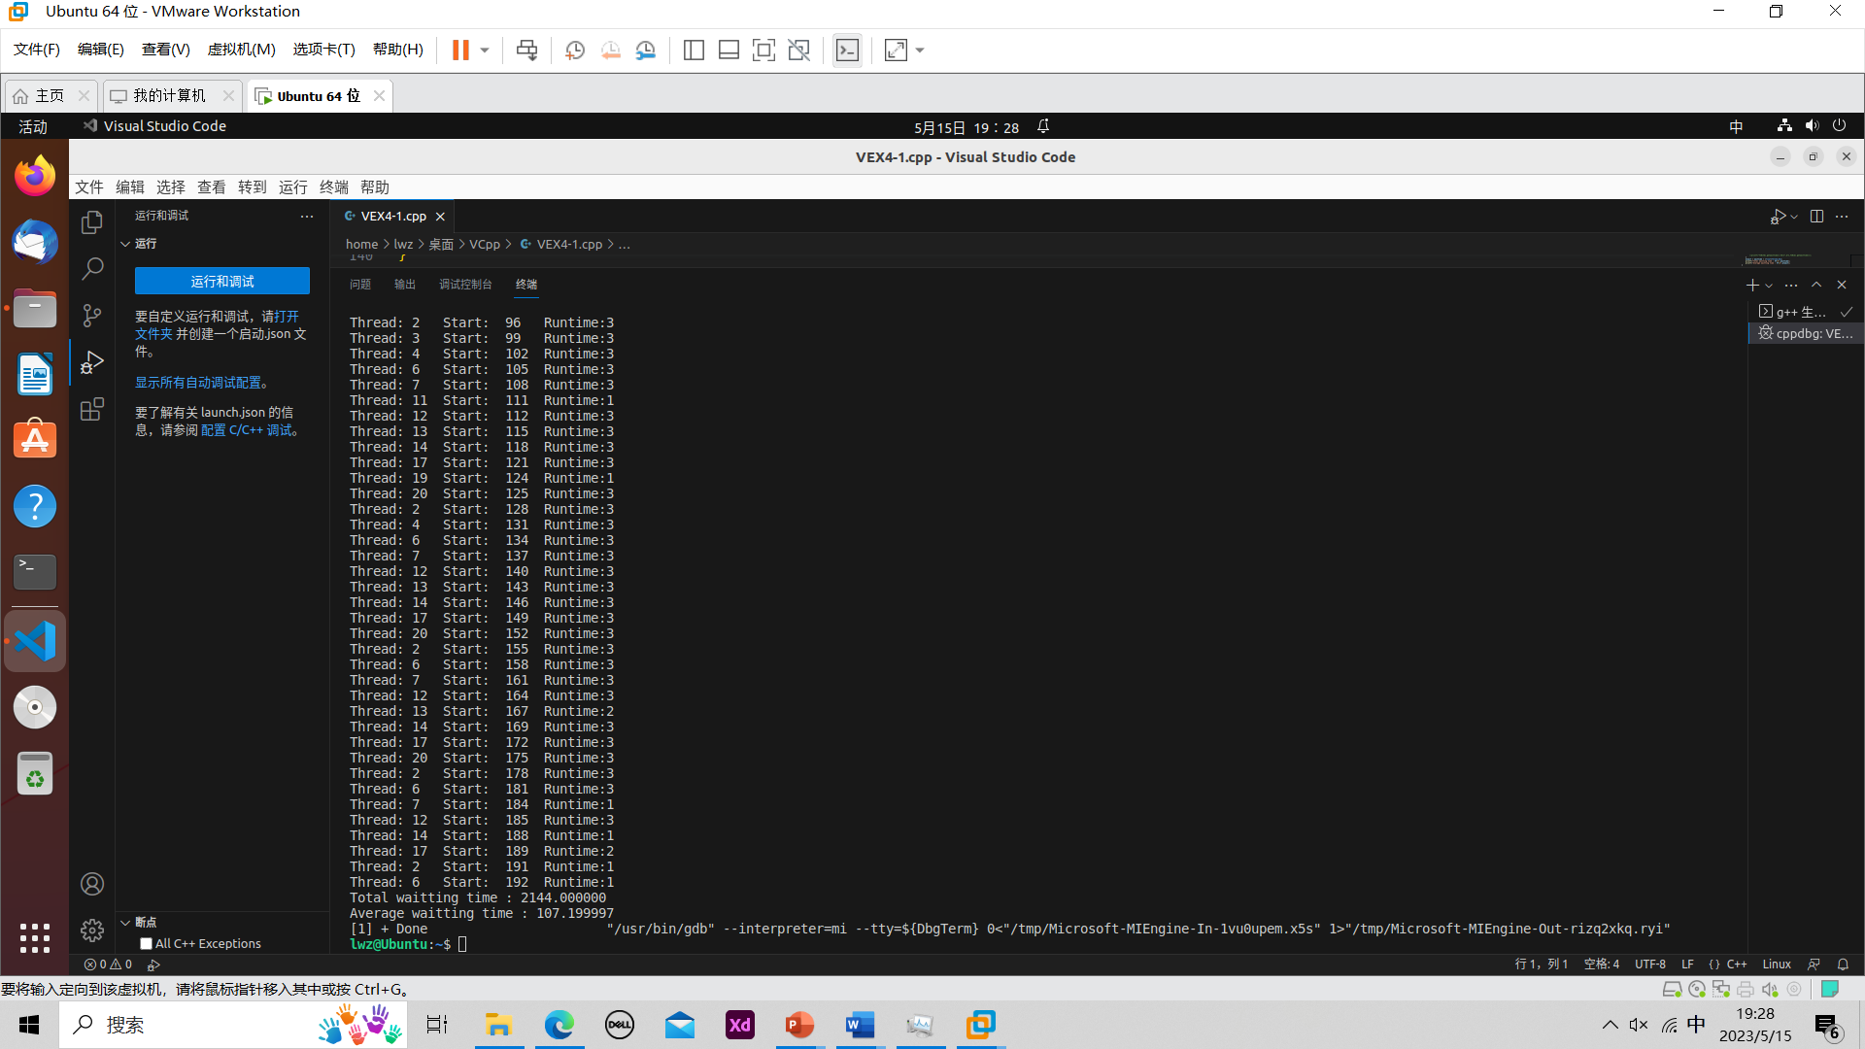
任务三
RR算法 运行结果

Slide 14


